Slide 1
Tema 4
Diseño Físico de Bases de Datos
DAM/DAW - Bases de datos
José Micolau Lombarte

Slide 2
Fases del Diseño de BD

Slide 3
4.1 Introducción al Diseño Físico
Conceptualmente, podemos definir el diseño físico de una base de datos como un proceso que, a partir de su diseño lógico y de información sobre su uso esperado, creará una configuración física de la base de datos adaptada al entorno donde se alojará y que permita el almacenamiento y la explotación de los datos de la base de datos con un rendimiento adecuado.
Este proceso tendrá como elementos de diseño:
Entradas:
El esquema lógico de nuestra BD (elaborado previamente).
Información sobre el uso esperado de la BD.
Salidas
Decisiones sobre las estructuras físicas más adecuadas a usar.
Elementos como: tablas, índices, vistas, particiones, otros métodos.
Adaptación al entorno: SGBD de ejecución y HW donde se alojará el SGBD
Que permita el almacenamiento y explotación de los datos con un rendimiento adecuado.
OBJETIVO : definir como será y se implementará nuestra base de datos en el soporte/entorno donde se va a ejecutar.

Slide 4
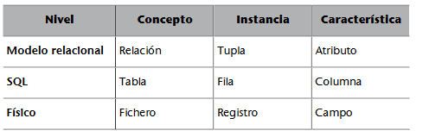
4.1 Introducción al Diseño Físico
Desde un punto de vista teórico, en el modelo relacional, los datos se almacenan en relaciones. Cada relación contiene tuplas, que se corresponden con las instancias (u ocurrencias) de un concepto. Las tuplas están compuestas por atributos, que son los que permiten representar las características (o propiedades) de los conceptos. Al implementar el modelo anterior en un SGBD relacional, las relaciones se representan mediante tablas, que contienen filas, que corresponden a las tuplas de la relación. Cada tabla tiene un conjunto de columnas, que representan a los atributos del concepto a representar. Al implementar las tablas en ficheros, las filas se representan mediante registros y las columnas mediante campos. La siguiente tabla muestra un resumen de esta nomenclatura y la relación entre términos. A lo largo del módulo usaremos principalmente los términos correspondientes a las dos últimas filas.

Slide 5
4.2 Diseño Físico
Los datos se almacenan en soportes no volátiles gestionados por el sistema operativo (SO) de la máquina donde se alojan. Es el SO el encargado de efectuar las operaciones de lectura y escritura física de los datos. Los SGBD aprovechan las rutinas existentes de los SO para leer y escribir los datos de las bases de datos.
Los SO gestionan los datos a partir de unas estructuras globales llamadas ficheros. Normalmente el SO no reserva una gran cantidad de espacio destinada a satisfacer todas las necesidades futuras de almacenamiento en el dispositivo de almacenamiento no volátil, sino que realiza una asignación inicial y va adquiriendo más espacio a medida que lo necesita. La unidad de adquisición se denomina extensión. Una extensión es una agrupación de páginas consecutivas en el dispositivo de almacenamiento no volátil. A su vez, las páginas son el componente físico más pequeño. Las páginas son los elementos que finalmente contienen y almacenan los datos del nivel lógico.
La página es el componente más importante del nivel físico ya que es la unidad mínima de acceso y de transporte del sistema de entrada y salida (E/S) de un SGBD. Eso quiere decir que:
La página es la unidad mínima de transferencia entre la memoria externa (no volátil) y la memoria interna (o memoria principal).
En los SGBD el espacio en el dispositivo de almacenamiento no volátil siempre se asigna en un número múltiplo de páginas.
Cada página puede ser direccionada individualmente.

Slide 6
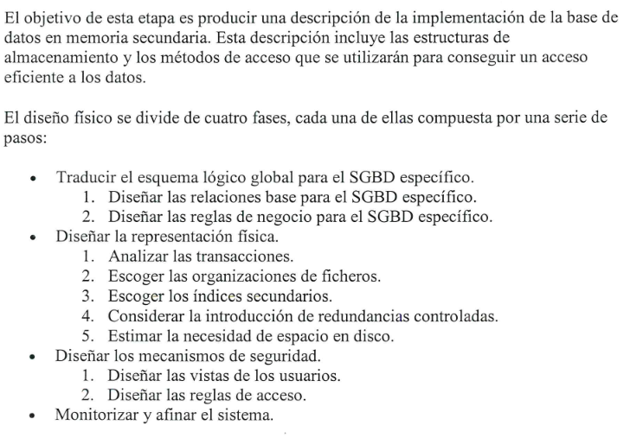
4.2 Metodología del Diseño Físico

Slide 7
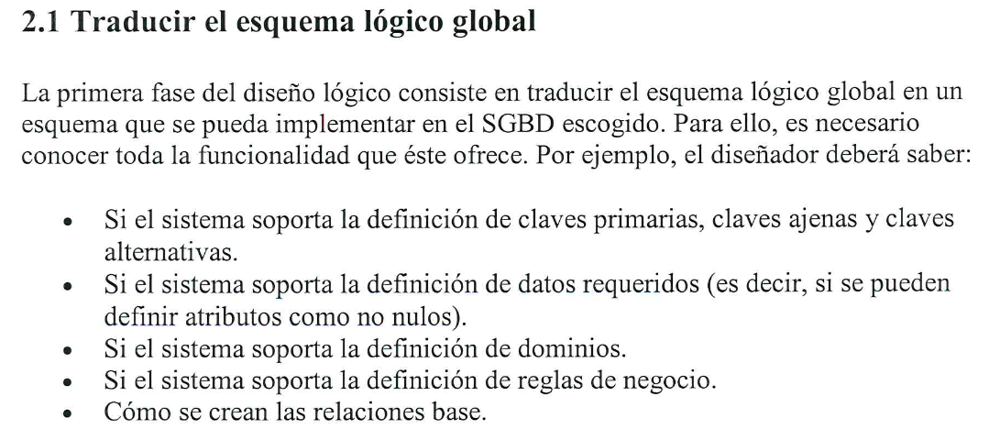
4.2 Metodología del Diseño Físico

Slide 8
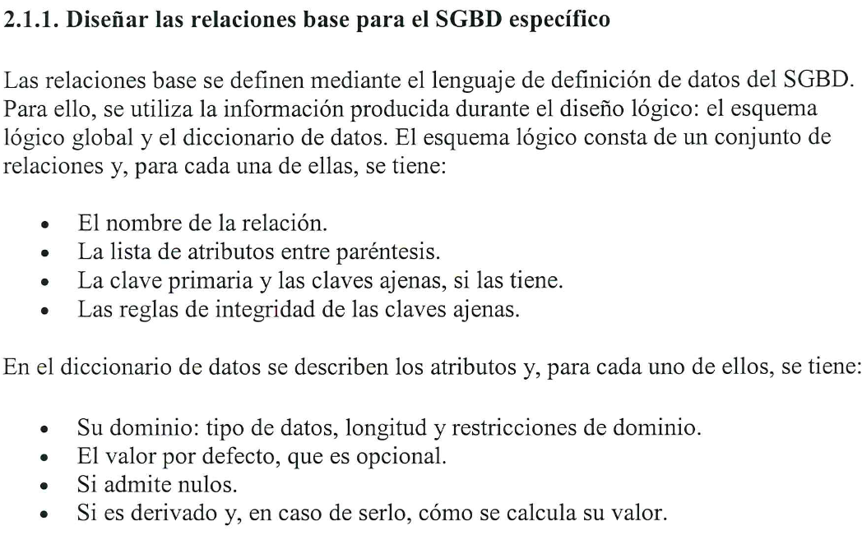
4.2 Metodología del Diseño Físico

Slide 9

4.2 Metodología del Diseño Físico

Slide 10
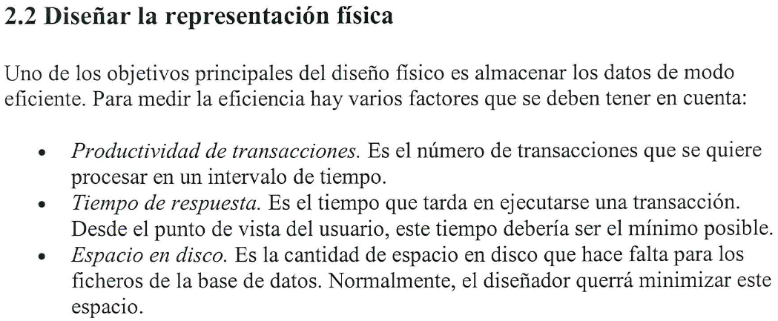
4.2 Metodología del Diseño Físico

Slide 11
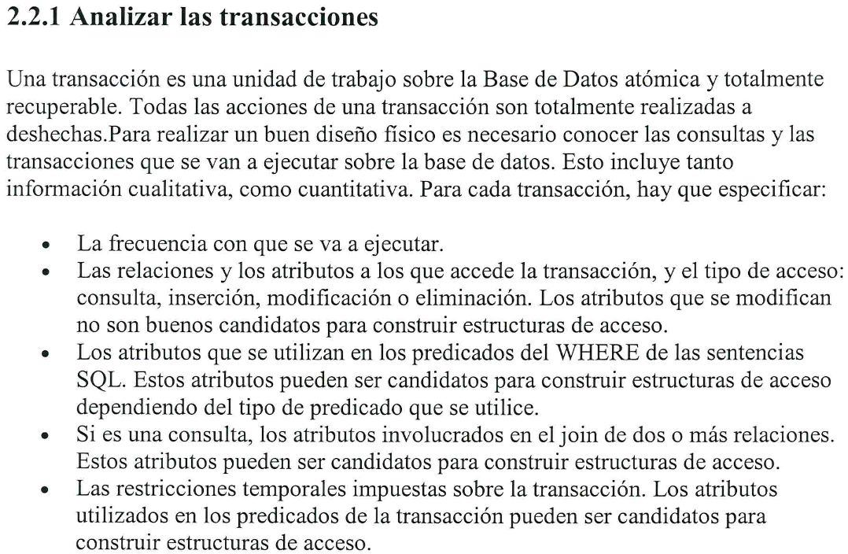
4.2 Metodología del Diseño Físico

Slide 12
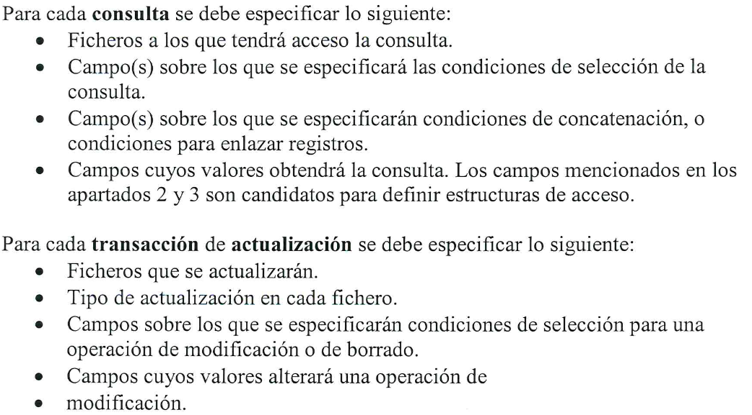
4.2 Metodología del Diseño Físico

Slide 13
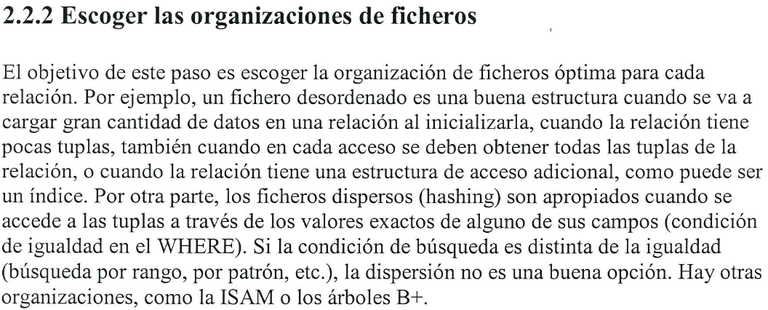
4.2 Metodología del Diseño Físico

Slide 14
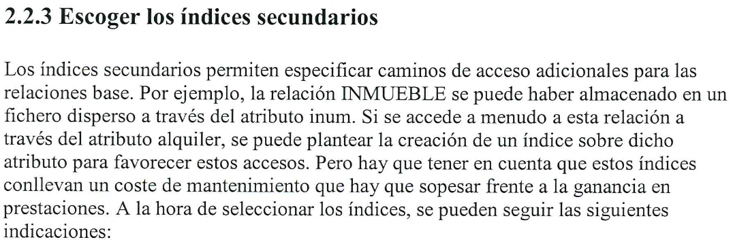
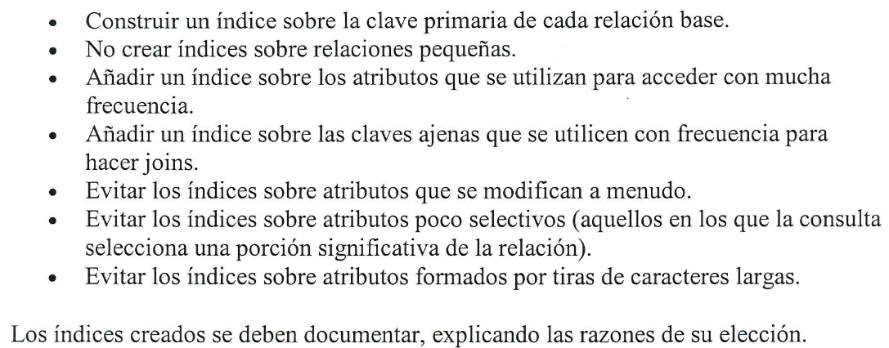
4.2 Metodología del Diseño Físico

Slide 15
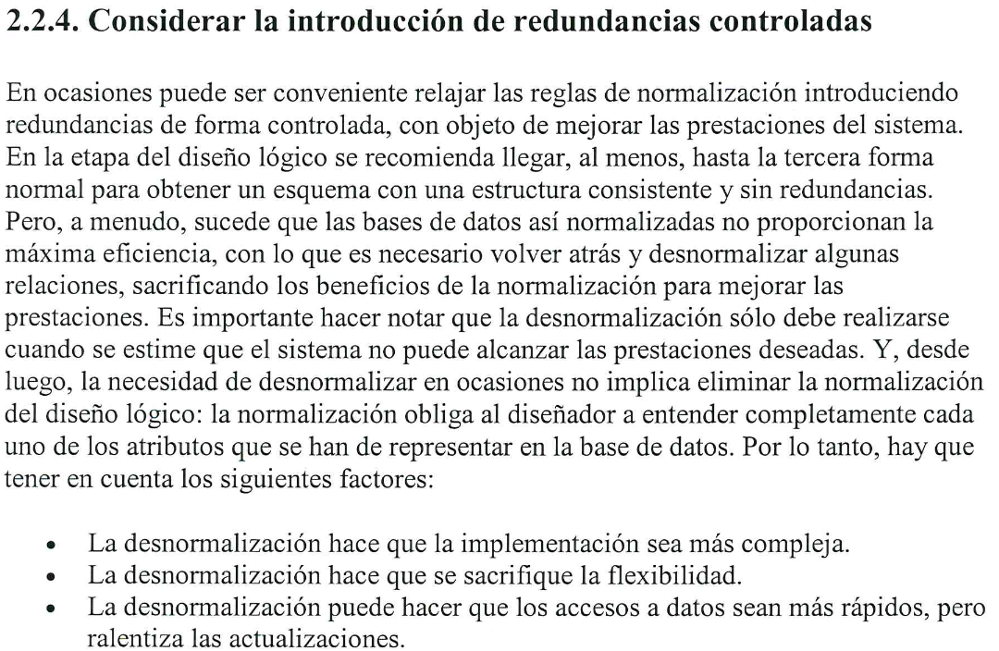
4.2 Metodología del Diseño Físico

Slide 16
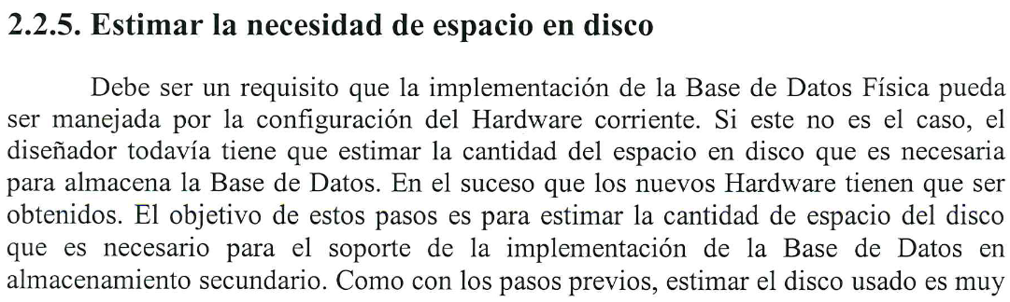
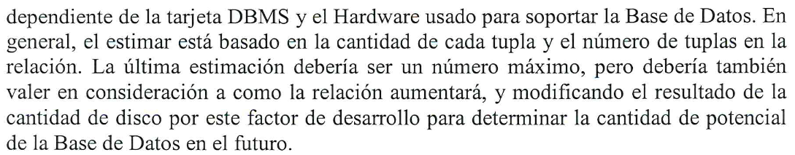
4.2 Metodología del Diseño Físico

Slide 17
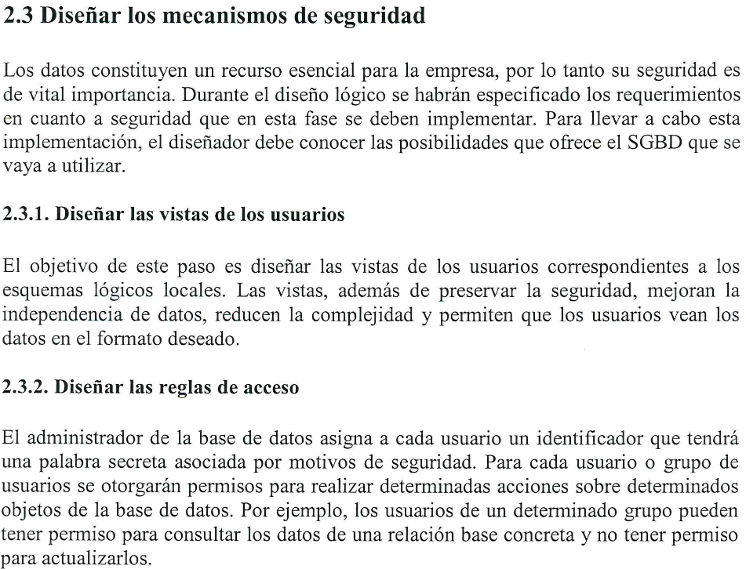
4.2 Metodología del Diseño Físico

Slide 18
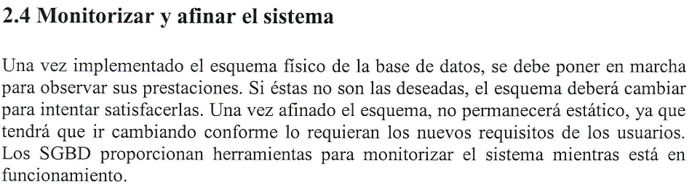
4.2 Metodología del Diseño Físico

